Slide 1
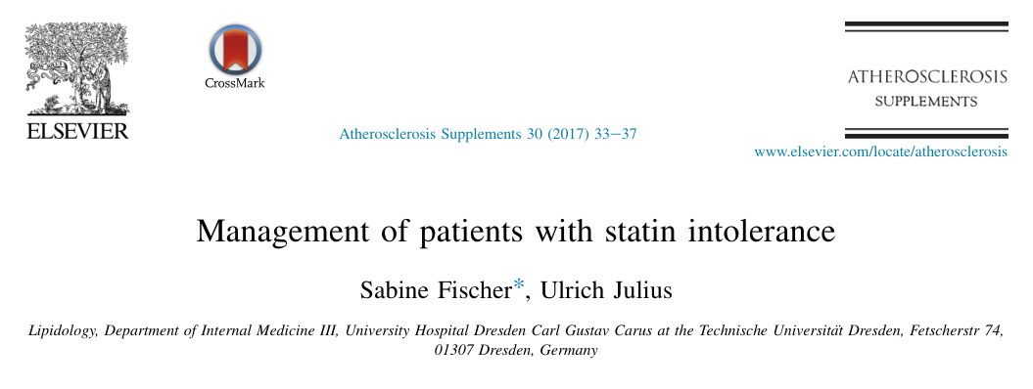
Statin İntoleransı olan hastaların yönetimi
Arş. Gör. Dr. Enes Durmuşoğlu

Slide 2
Dislipidemi, diabetes mellitus, hipertansiyon ve sigaraya ek olarak, ateroskleroz için önemli risk faktörlerinden biridir.
Yüksek LDL, kolesterol ve lipoprotein(a) seviyeleri, aterosklerotik lezyonları indükleyen ana faktörlerdir.
Risk faktörleri ne kadar belirginse, lipoprotein hedef değerleri o kadar düşük olmalıdır.

Slide 3
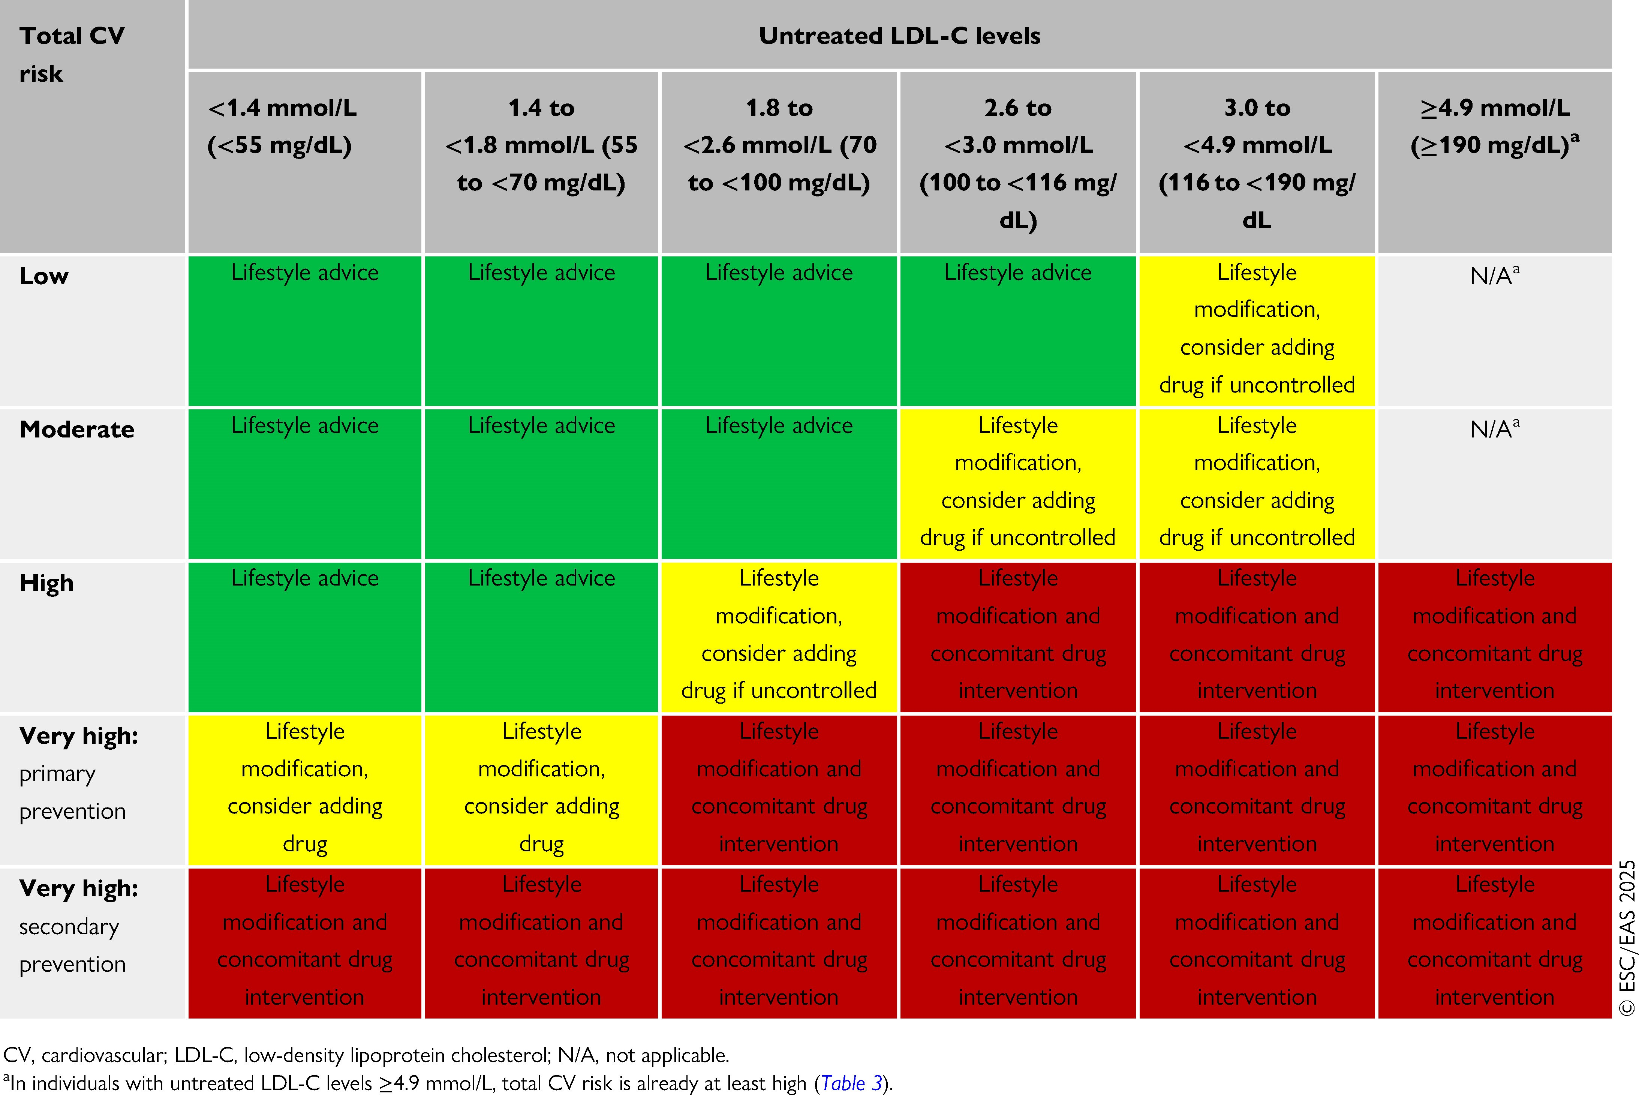
2025 Güncellemeleri ile 2019 ESC/EAS Dislipidemi Yönetimi Kılavuzu

Slide 4
Statin Tedavisi ve İntoleransı
Yüksek LDL kolesterol konsantrasyonlarını düşürmek için endikedir
Atorvastatin ve rosuvastatin, fluvastatin ve pravastatin gibi diğer statinlerden daha güçlü etkiye sahiplerdir
Daha az etkili statinler, güçlü etkili statinlere göre genellikle daha iyi tolere edilir
Hastaların %7-29'unda, farklı klinik öneme sahip ve normal veya hafifçe yükselmiş kreatin kinaz değerleri ile birlikte kas ağrıları görülür.

Slide 5
Hasta şikayetlerinin statin tedavisinin yan etkileri mi yoksa başka bir kökenli mi olduğunu anlamak için, ayrıntılı bir tıbbi öykü alınmalı, ilacın alımına geçici olarak ara verilmeli ve tekrar daha düşük dozda başlamanmalıdır
Çalışmalar atorvastatin ve rosuvastatinin, gün aşırı veya haftada iki kez alındığında da LDL kolesterolü düşürmede etkili olduğunu göstermiştir

Slide 6
Alternatif Lipid Düşürücü İlaçlar
Ezetimib
Niemann-Pick Cl-Like 1 (NPCIL1) reseptörünü inaktive ederek bağırsaktan kolesterol emilimini engeller.
Bempedoik asit
Statinlere benzer şekilde karaciğerdeki kolesterol üretimini azaltır.
Safra asidi bağlayıcıları
Kolestiramin, Kolesevelam
Bağırsakta safra asitlerini bağlar ve dışkı ile atılımını artırır, safra asitlerine kolesterol oksidasyonu artar ve kolesterol seviyesi düşer

Slide 7
Fibratlar
Daha çok hipertrigliseridemi tedavisinde kullanılır
LDL kolesterol üzerinde hafif bir düşürücü etki gösterirler
PCSK9 İnhibitörleri
Monoklonal bir antikor, PCSK9’a (Proprotein Konvertaz Subtilisin/Kexin tip 9) bağlanır ve LDL kolesterol konsantrasyonunu azaltır.
Lipoprotein Aferezi
Tüm bu ilaçların LDL kolesterol için hedef değerlere ulaşmada başarısız olduğu ve ilerleyici vasküler komplikasyonların gözlendiği hastalarda lipoprotein aferezi endikasyonu verilir.

Slide 8
VAKA
56 yaş erkek hasta anjina pektoris ile başvuruyor
LAD %90 darlık, 1 PCI
Sigara +
Kardiyoloji polikliniğinde atorvastatin 20 mg/gün tedavisi sonrası kas ağrıları olmuş
20 mg/gün simvastatin tedavisine geçilmiş ancak şikayetleri devam etmiş
LDL kolesterol konsantrasyonu: 185 mg/dl
Kreatin Kinaz: 3,52 mmol/l*s (Normal aralık <3,17)
Lipoprotein(a) 173 nmol/l olarak ölçülmüş
Bu bulgu lipid düşürücü ilaç tedavisi endikasyonu gerektirdiğinden 1x10 mg ezetimib başlanmış.
Ezetimib ile LDL kolesterol 138 mg/dl düşmüş, kas ağrıları olmamış.

Slide 9
Bu hastada LDL kolesterol için hedef değer <70 mg/dl olduğundan, 60 mg/güne kadar yavaş doz artırılarak fluvastatin denenmiş, hasta bu dozda hafif kas ağrıları olduğunu bildirmiş
LDL kolesterol anda 73-85 mg/dl arasında, kreatin kinaz ise 3,9-6,2 mmol/l*s arasında ölçülmüş
Fluvastatin 40 mg/gün düşürülmüş.
LDL kolesterol hedefine ulaşılamadığından düşük doz kolestiramin (4-8 g/gün) başlanmış
LDL kolesterol düzeyi 81-96 mg/dl arasında saptanmış.
Yükselmiş lipoprotein(a) seviyesi, hedef değerin üzerinde LDL kolesterol konsantrasyonu ve ciddi kardiyak komplikasyonlar göz önüne alındığında, lipoprotein aferez tedavisi endikasyonunu değerlendirilmiş ve hasta ile görüşüldükten sonra aferez tedavisi uygulanmış

Slide 10
LDL kolesterol hedefine göre uygun statin (atorvastatin, rosuvastatin veya simvastatin…)
İntolerans durumunda doz azaltımı veya daha zayıf bir statin (pravastatin veya fluvastatin) ve ya güçlü etkili statin daha az sıklıkta (gün aşırı veya haftada iki kez)
Statinler tolere edilemiyorsa Ezetimib, tolere edilebiliyorsa düşük doz statinlerle kombinasyon halinde
Alternatif olarak bempedoik asit, safra asidi bağlayıcıları (kolestiramin, kolesevelam) ezetimib ile kombine edilebilir
LDL kolesterol hedefine ulaşılamazsa PCSK9 inhibitörü (alirocumab, evolocumab), diğer ilaçlarla kombine edilebilir
LDL kolesterol hedef açısından son çare olarak veya ilerleyici vasküler komplikasyonları olan hastalarda lipoprotein aferezi endikasyonunu değerlendir

Slide 11
TEŞEKKÜRLER

